Slide 1
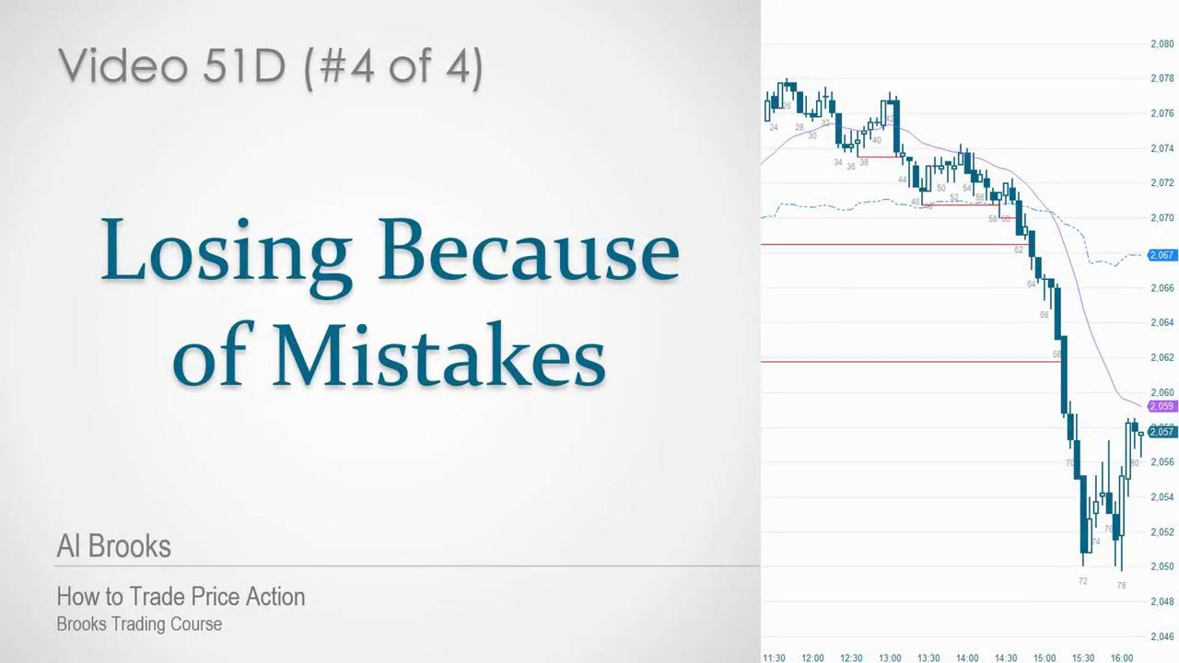

Slide 2
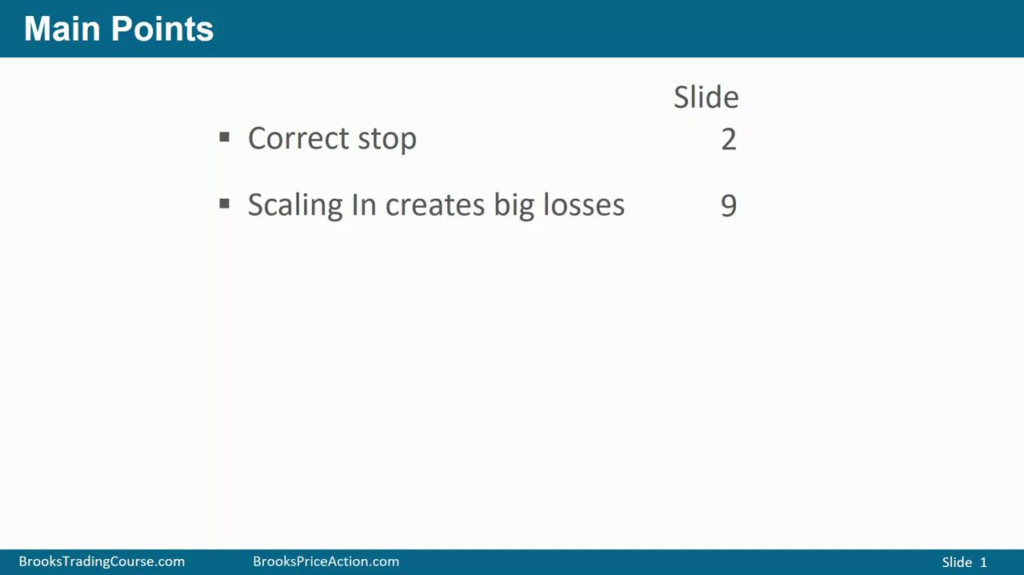
他们总是交易过大的头寸，无法承受压力
不能正确止损
大亏加仓

Slide 3
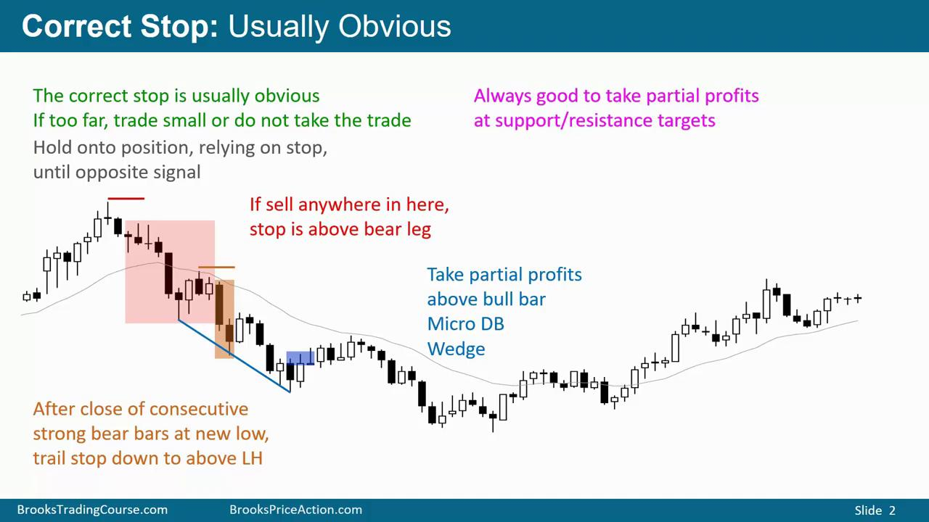
• 如果止损设置太远，• 如果你在情绪上分心——你 simply don't take the trade
正确的止损位，通常很明显，如果觉得太远了，那就小仓位或者不做这笔交易
主要高低点出现后，移动自己的止损

Slide 4
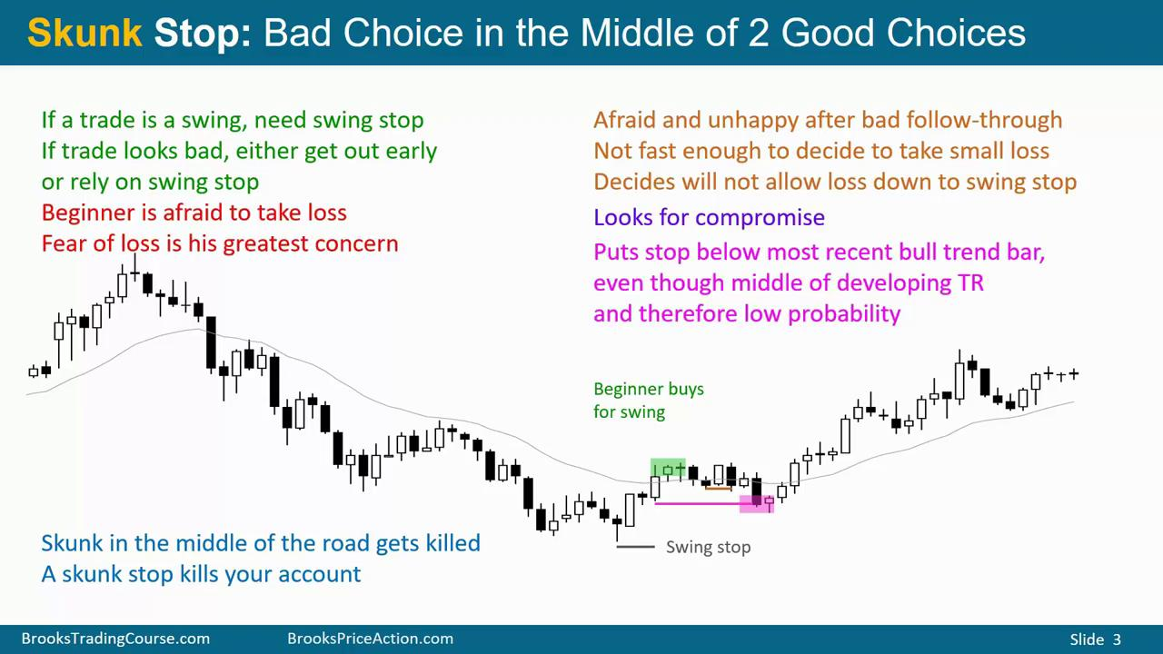
臭止损，止损在中间

Slide 5
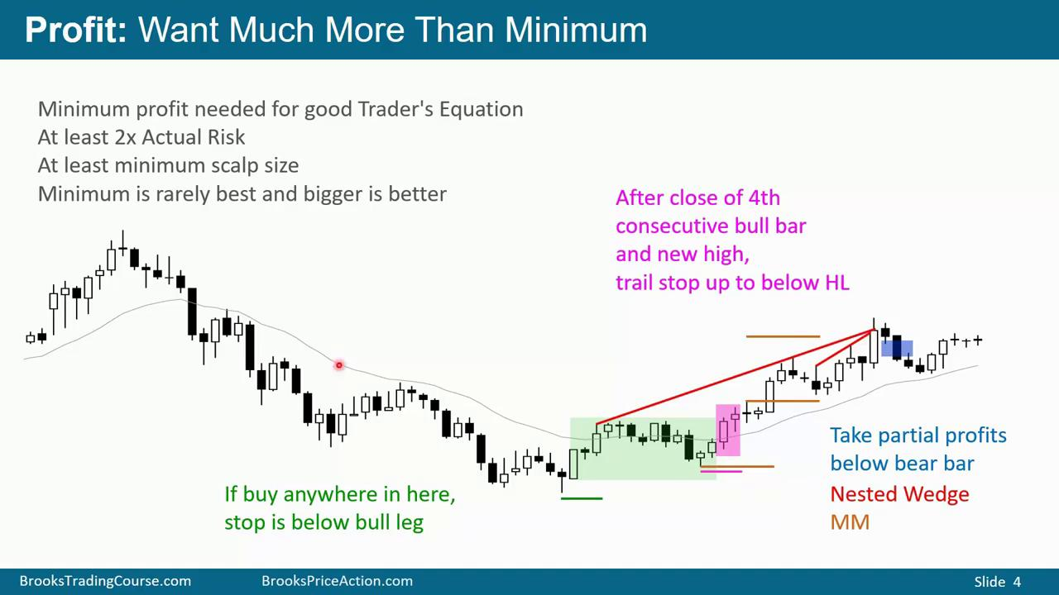

Slide 6
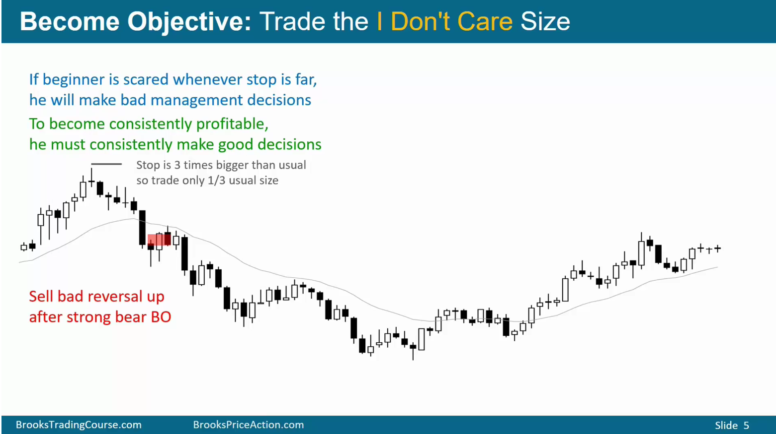
交易足够小，交易不太在乎的钱
才能保证客观

Slide 7
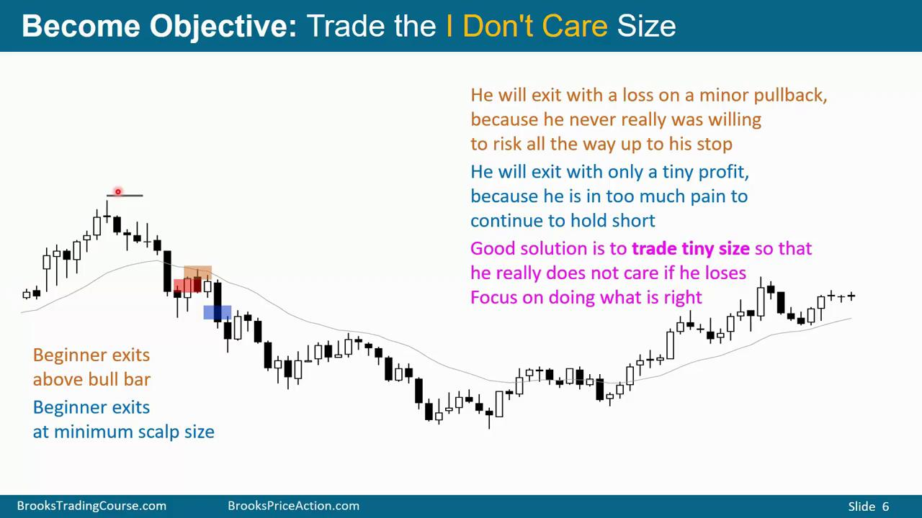

Slide 8
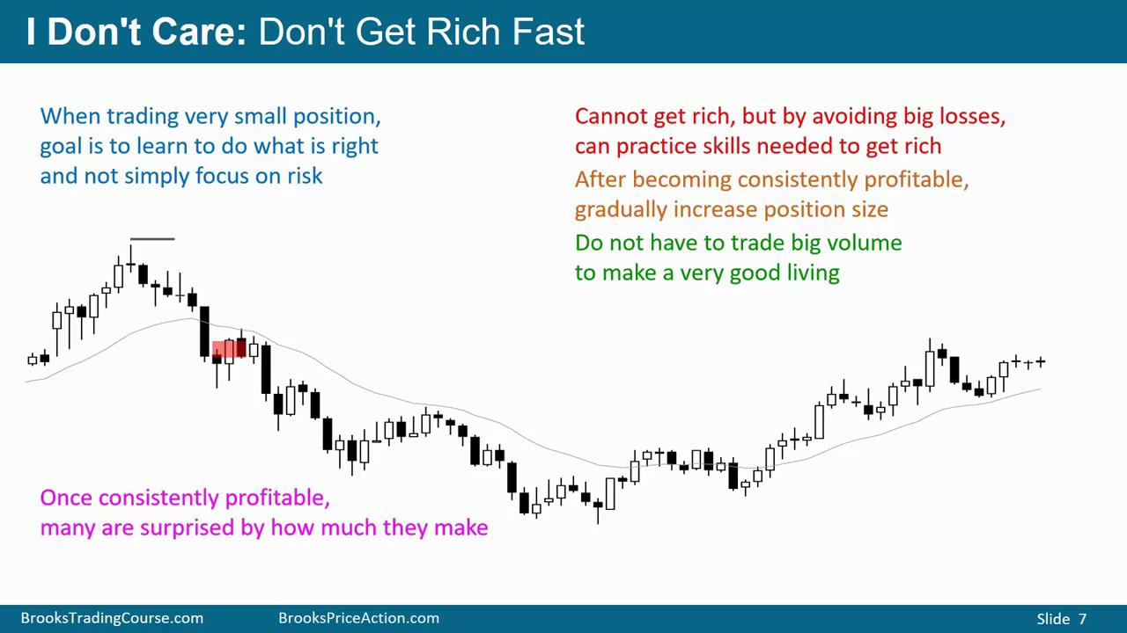
当交易非常小的仓位时
目标是学习做正确的事
而不是简单的只关风险
无法变得富有，但是通过避免大亏
可以练习必要的技巧
能够持续盈利以后，逐渐扩大仓位

Slide 9
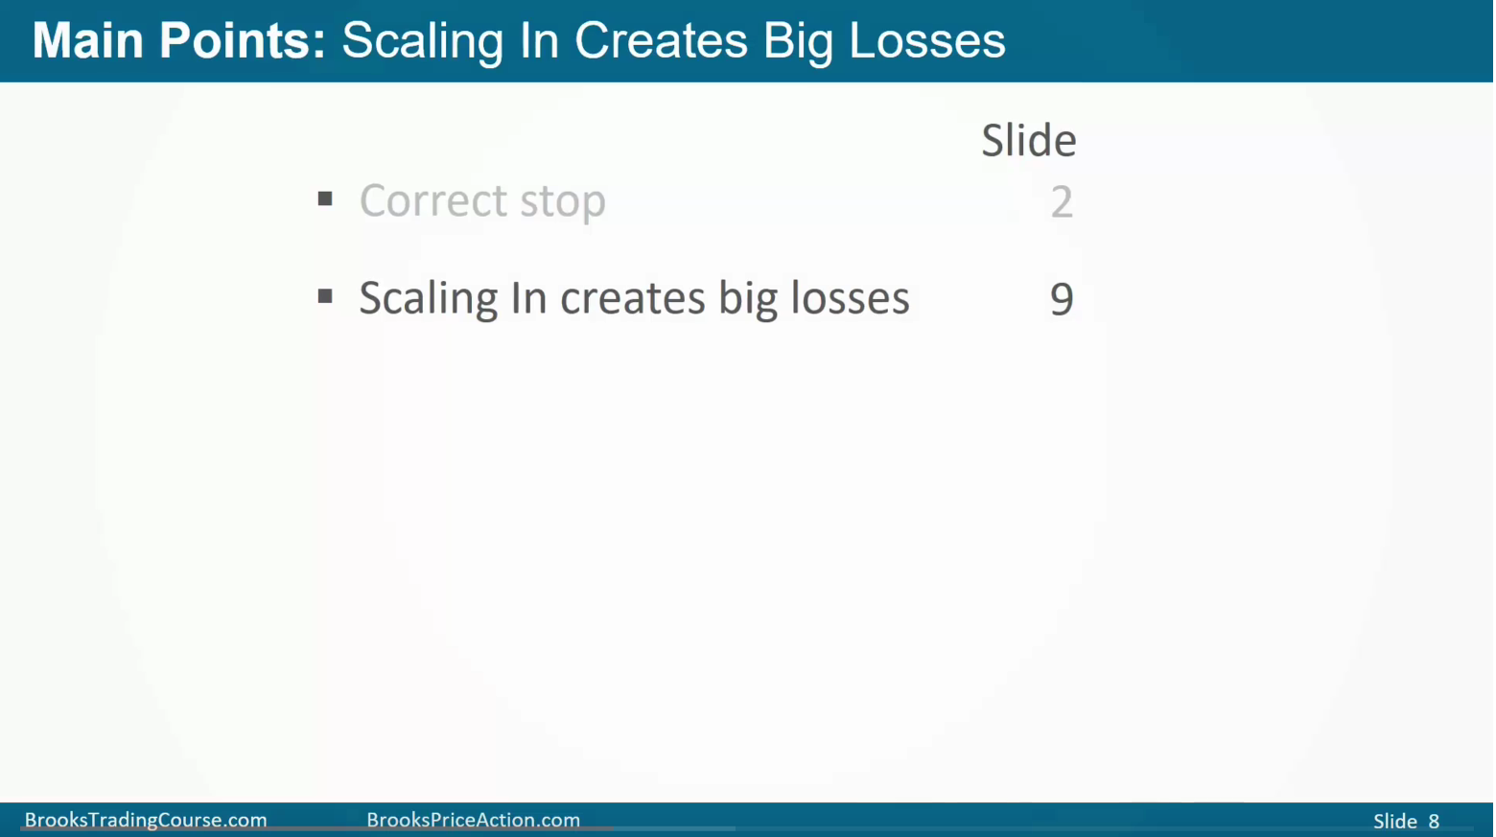

Slide 10
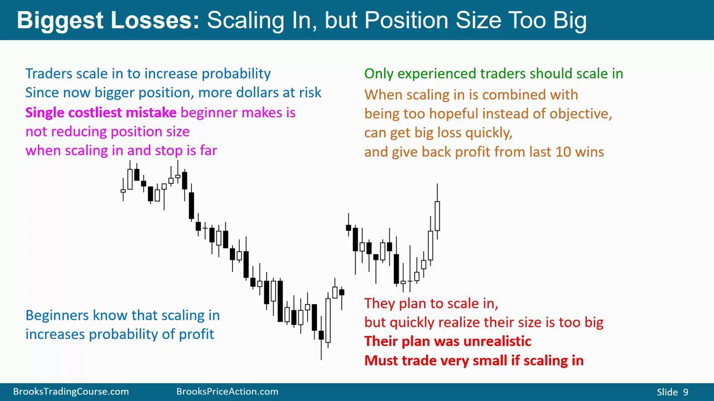
只有经验丰富的交易者才应该加仓
因为经验丰富的交易者会知道是否他的交易仍然有效，如果他认为不再有效，他就不会加仓，而是退出并承担损失
而新手不会承认他的前提不再有效并且他会持续加仓，希望市场再次对他有利，最终他经常遭受重大损失。
新手逆势亏损加仓
仓位太大，亏损太大
导致人傻了，无法客观根据行情做出判断了

Slide 11
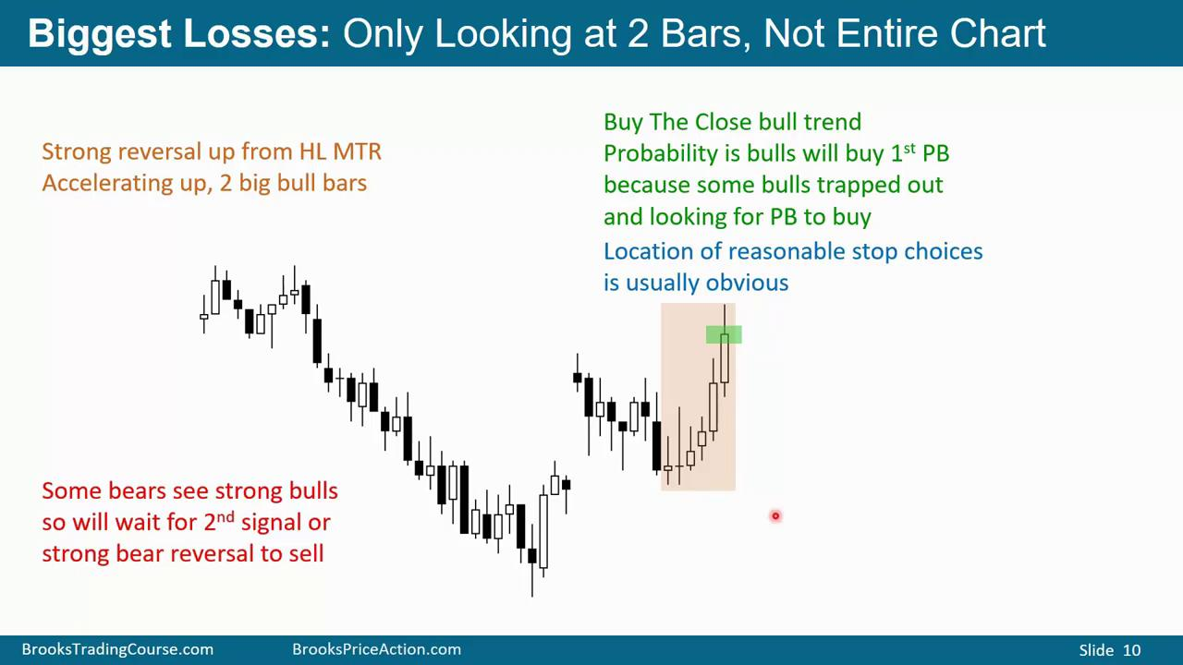

Slide 12
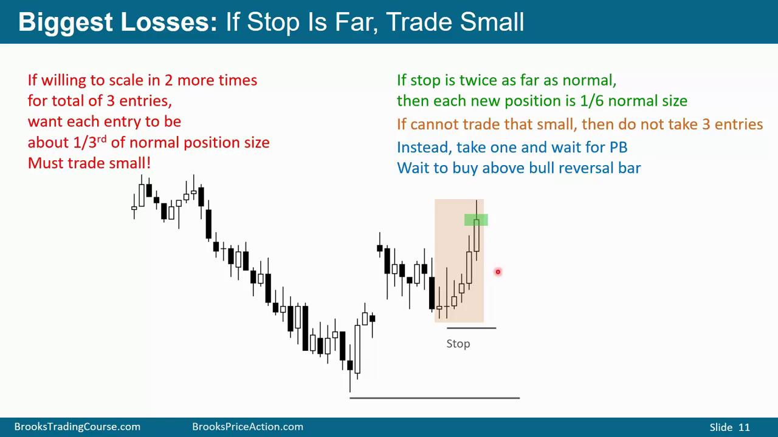

Slide 13
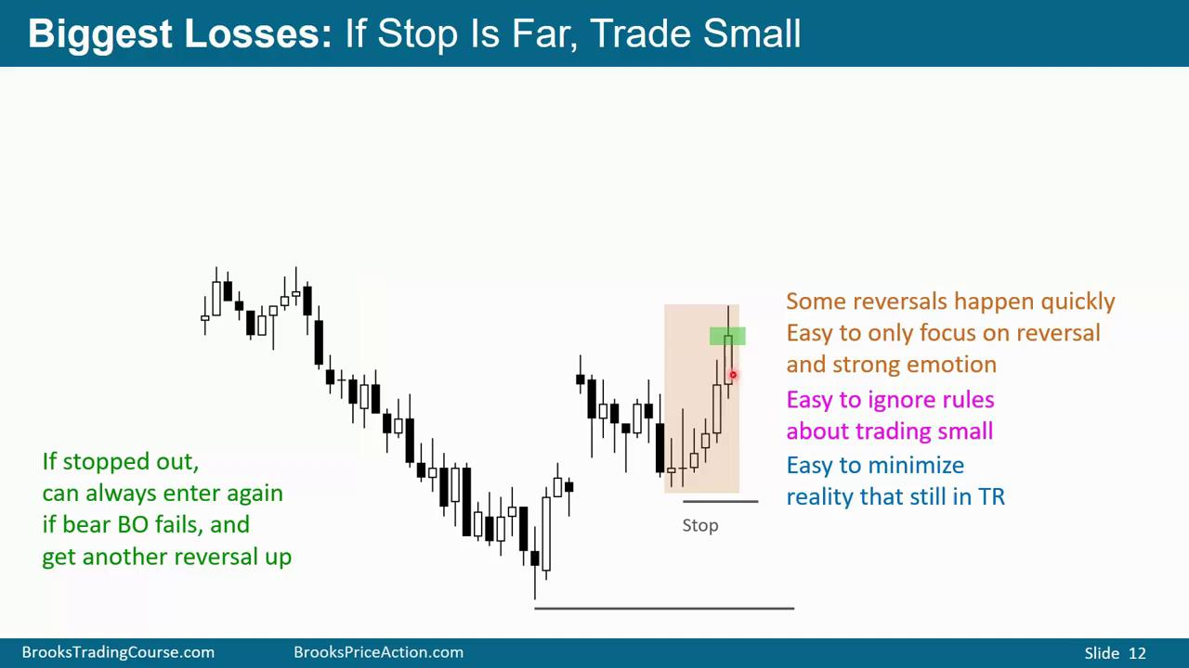

Slide 14
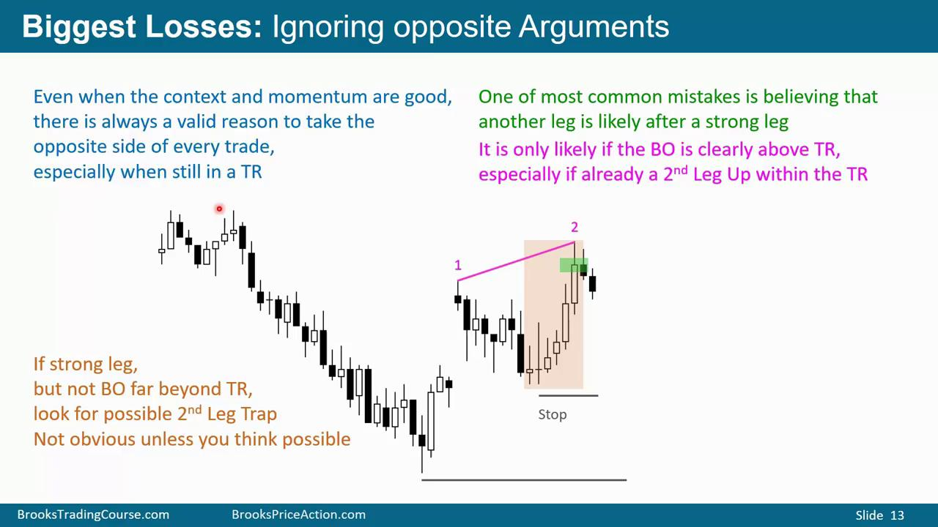

Slide 15
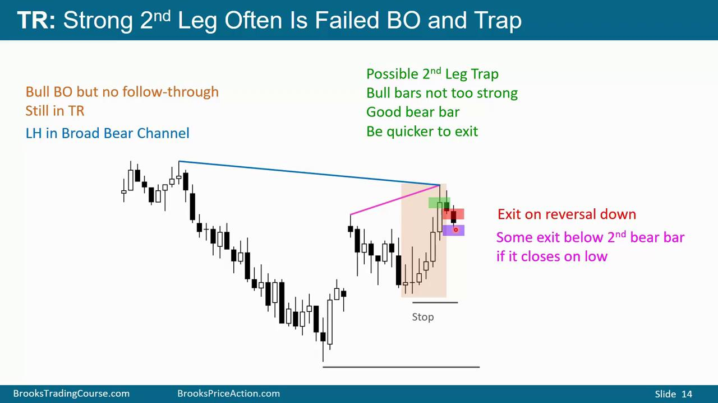

Slide 16
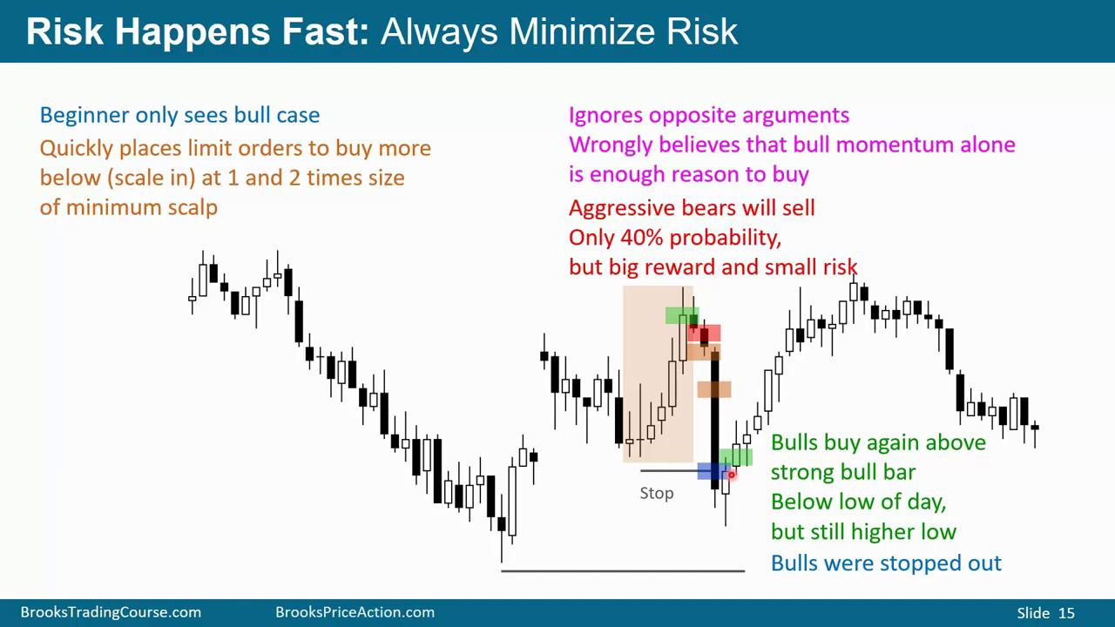

Slide 17
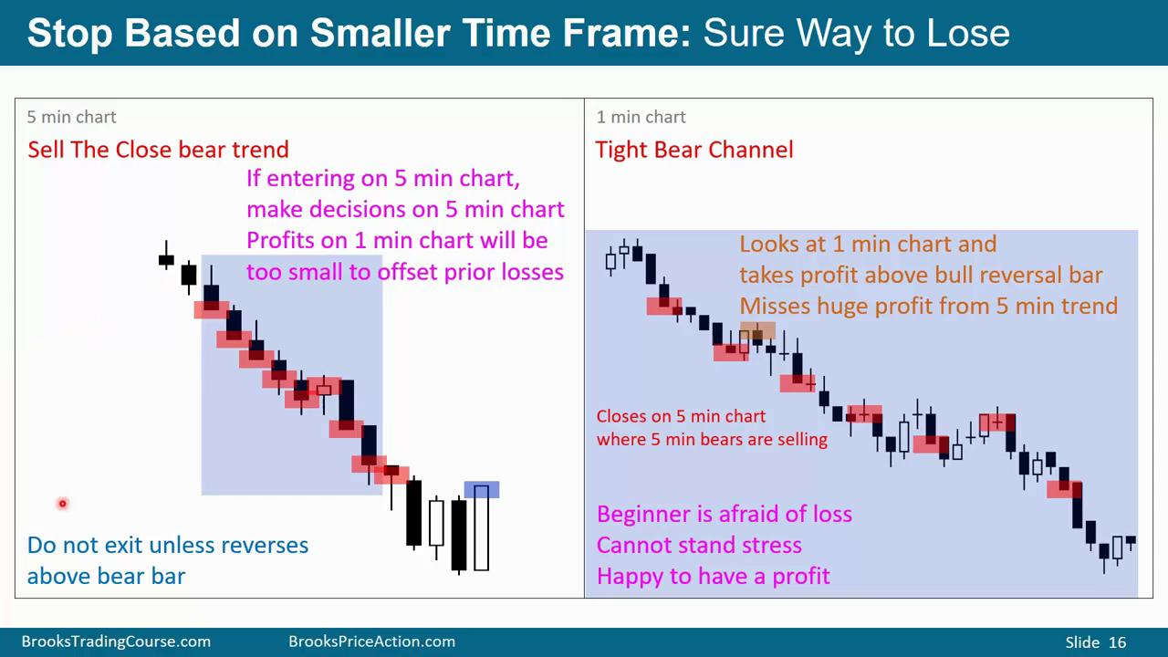

Slide 18
